Slide 1
Тема : «Тренинги на внимание»
Тесты на внимание представлены в картинках и состоят из задачек разного типа, задача найти ошибки, найти отличия и сделать логические выводы

Slide 2
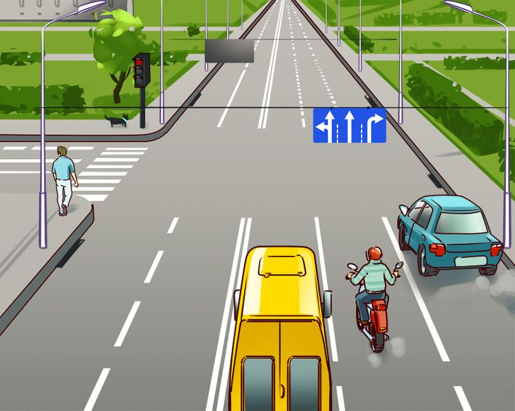
Задание 1 «Городское движение
Найти неточность в данной картинке

Slide 3
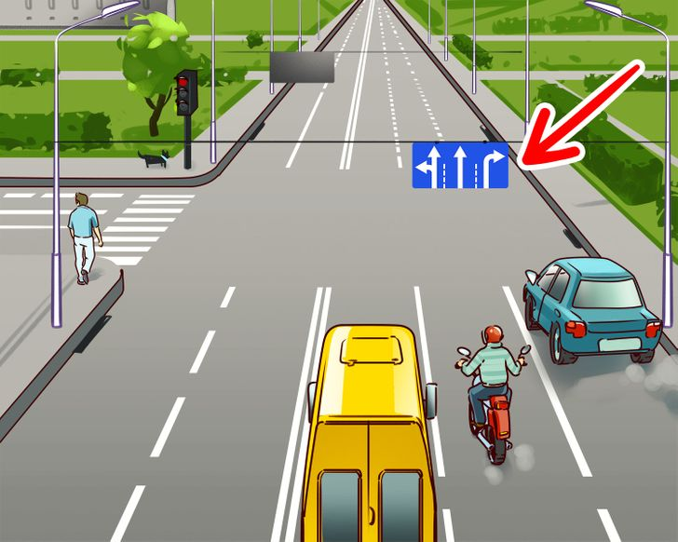
Задание 1 ответ
Найти неточность в данной картинке

Slide 4
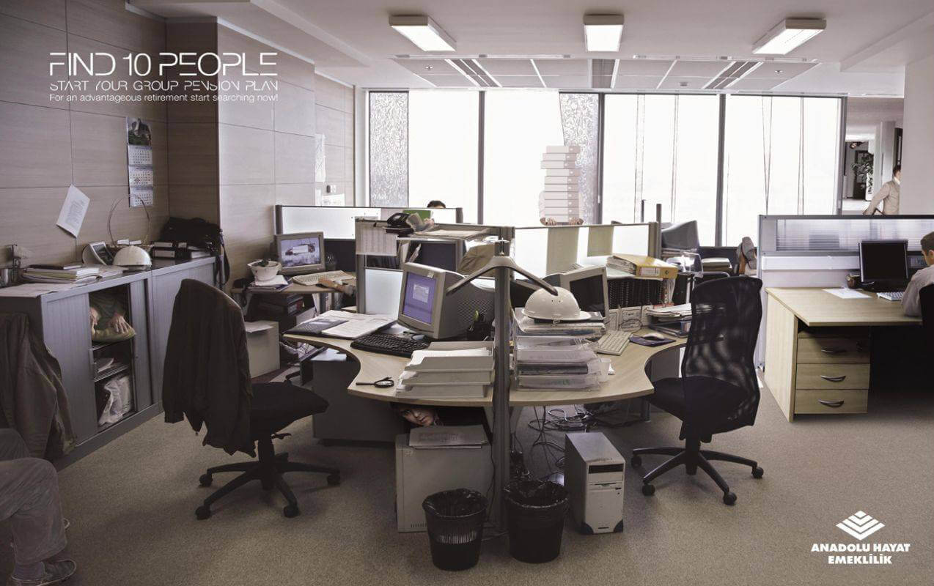
Задание 2
«Найти 10 человек»

Slide 5
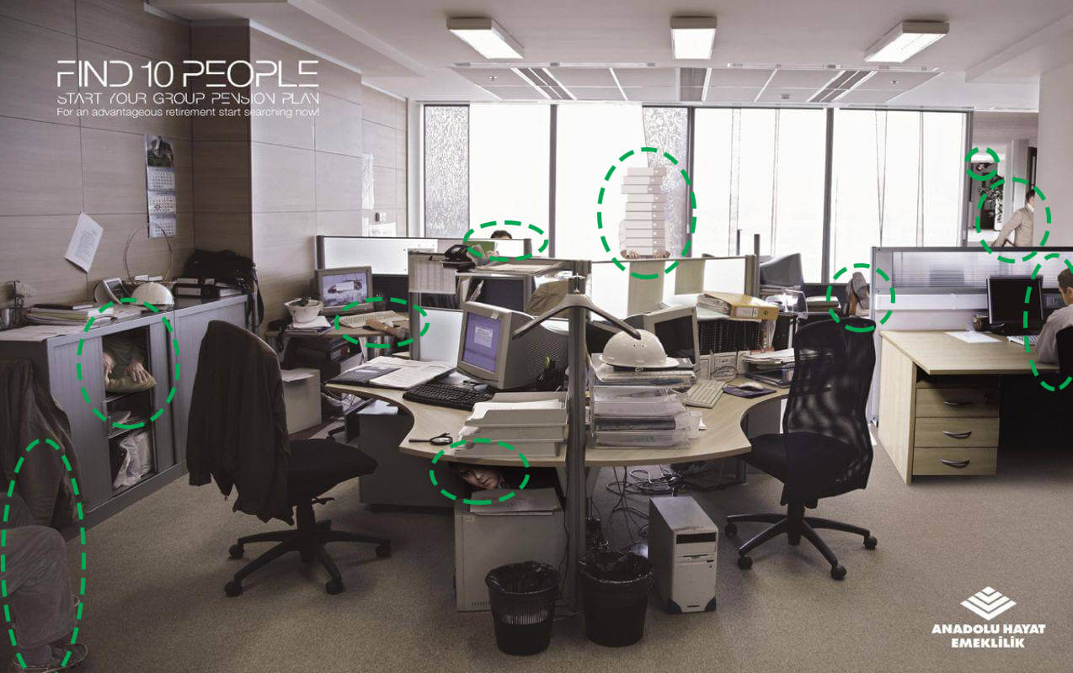
Задание 2 ответ

Slide 6
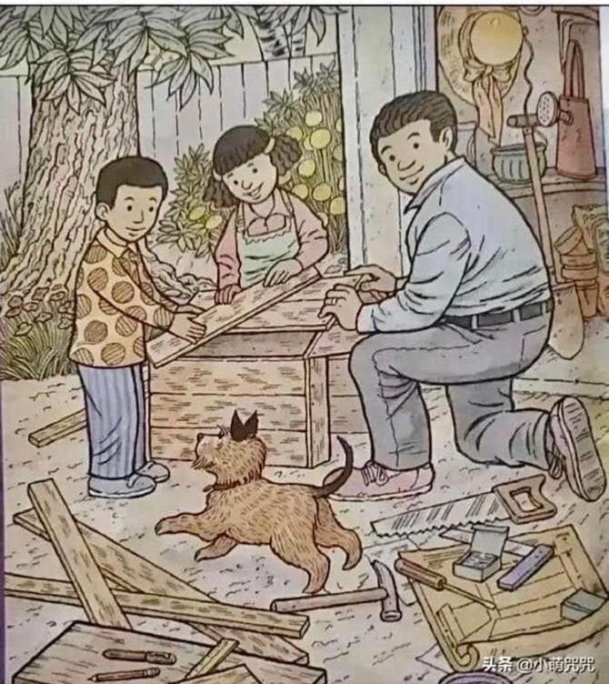
Задание 3
«Найти бабочку, летучую мышь и утку»

Slide 7
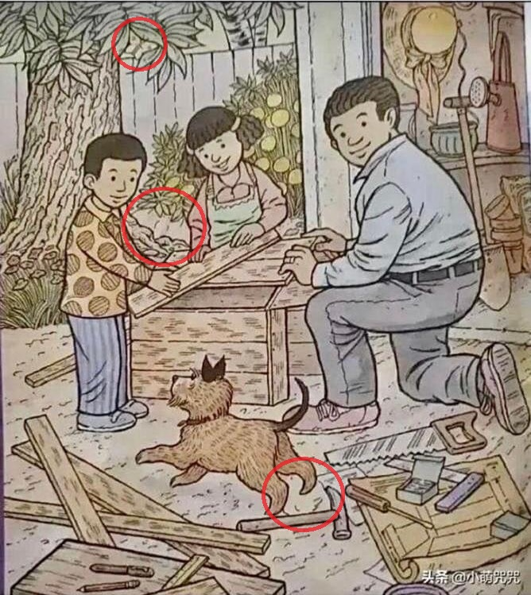
Задание 3 ответ

Slide 8
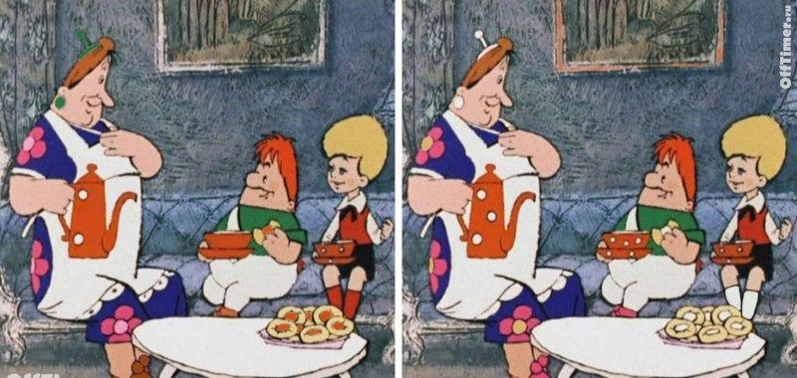
Задание 4
Найди 10 отличий

Slide 9
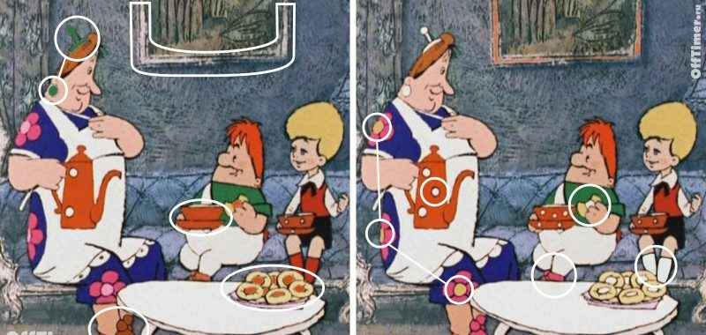
Задание 4 ответ

Slide 10
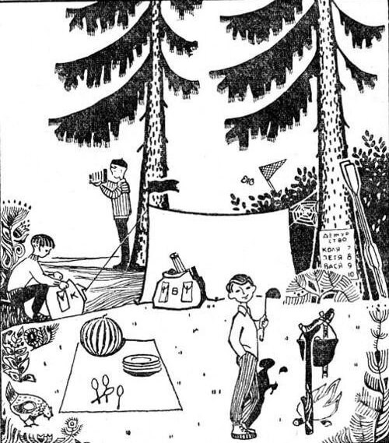
Задание 5 ответь на вопосы
1. Сколько ребят в этой туристической группе
2. Они приехали сегодня или нет
3. На чем они добрались до этого места?
4. Какое сейчас время дня?

Slide 11
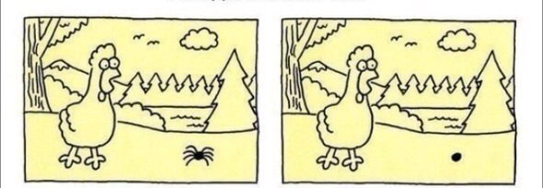
Задание 6
Найди 8 отличий

